Slide 1
Группа № ___________

Slide 2
ПЯТЫЙ МОДУЛЬ

Slide 3
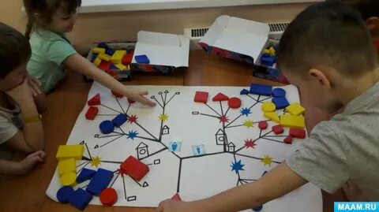
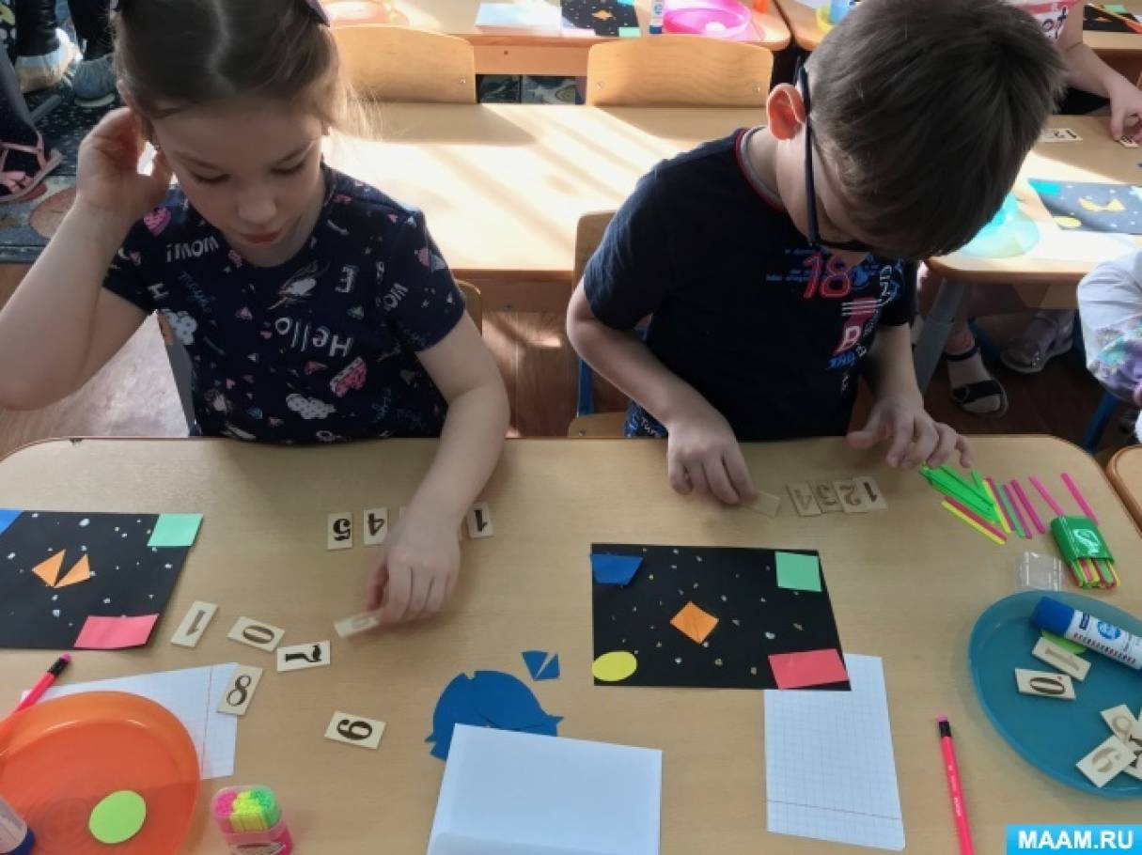
25.02.2025-02.03.2025
Ступеньки к школе
Краткий комментарий

Slide 4
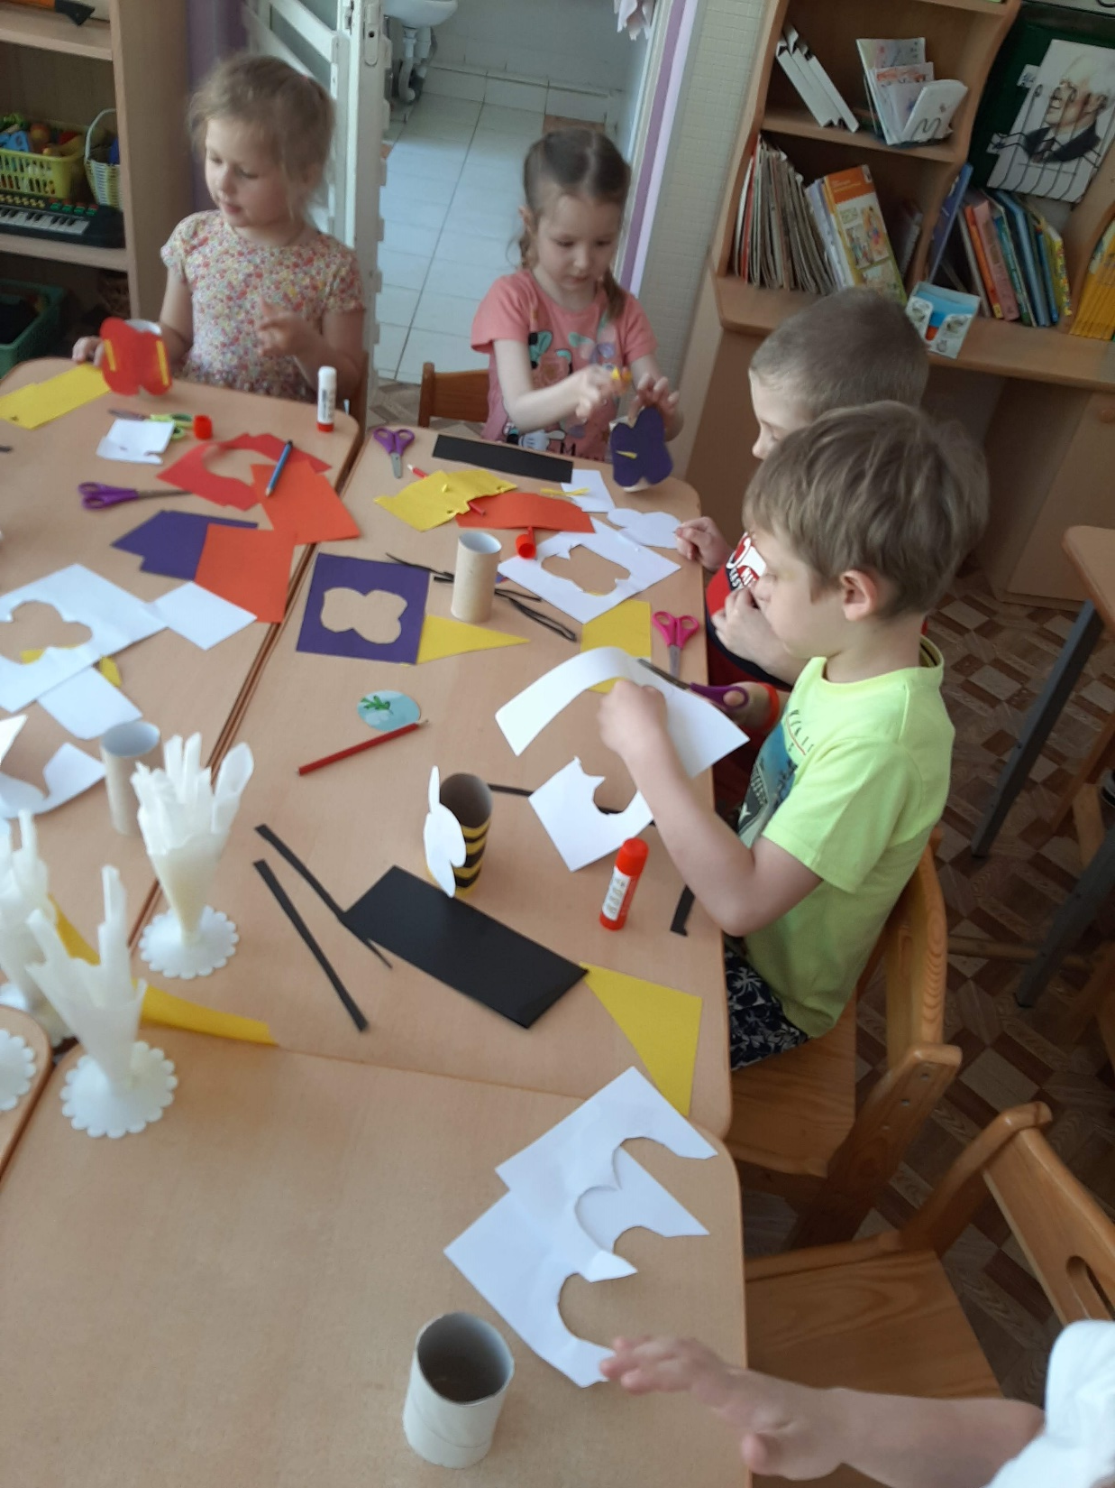
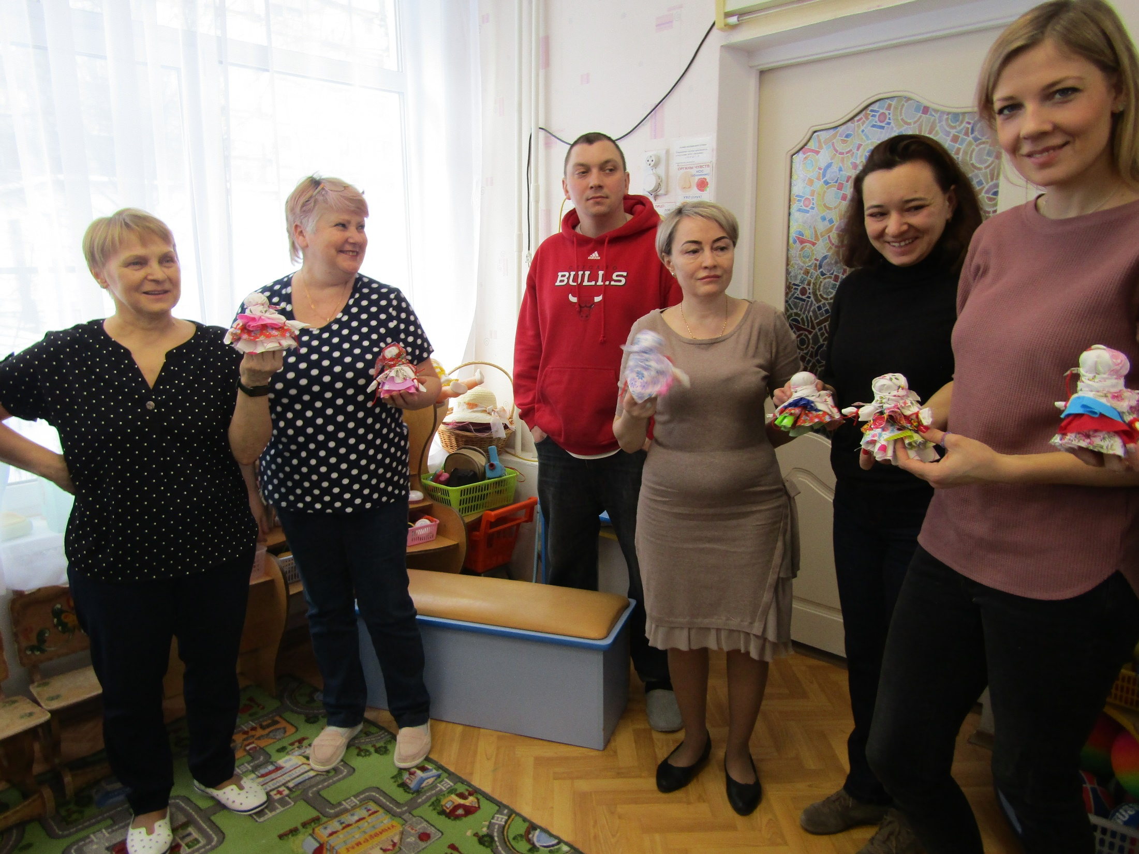
03.03.2025-09.03.202
Творческая лаборатория
Краткий комментарий

Slide 5
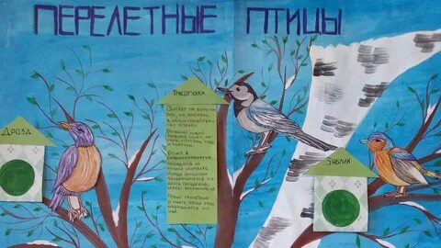
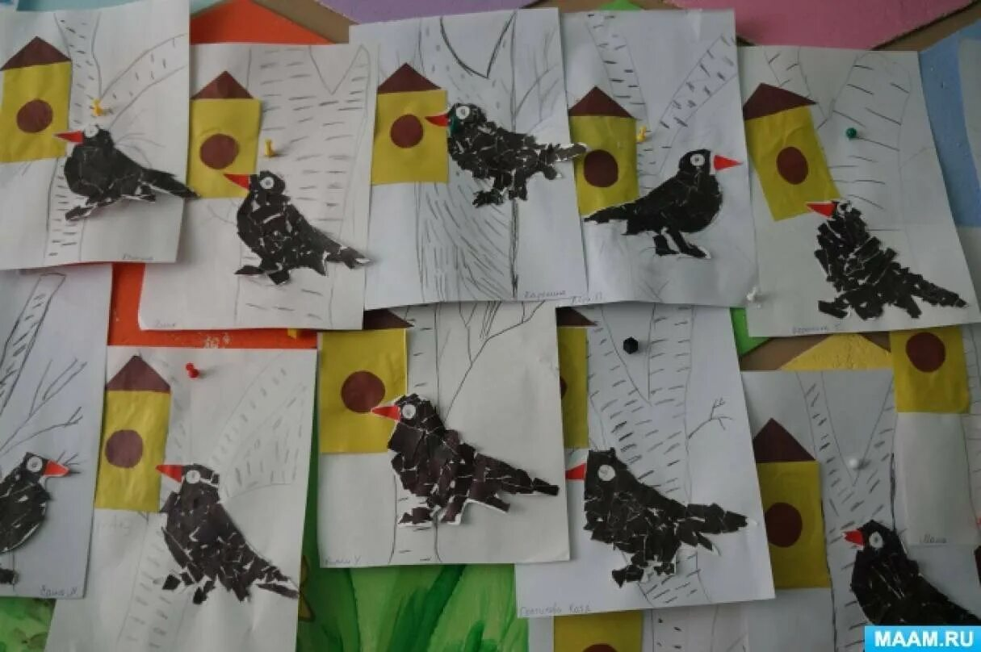
11.03.2025-16.03.2025
Экспериментариум
Краткий комментарий

Slide 6
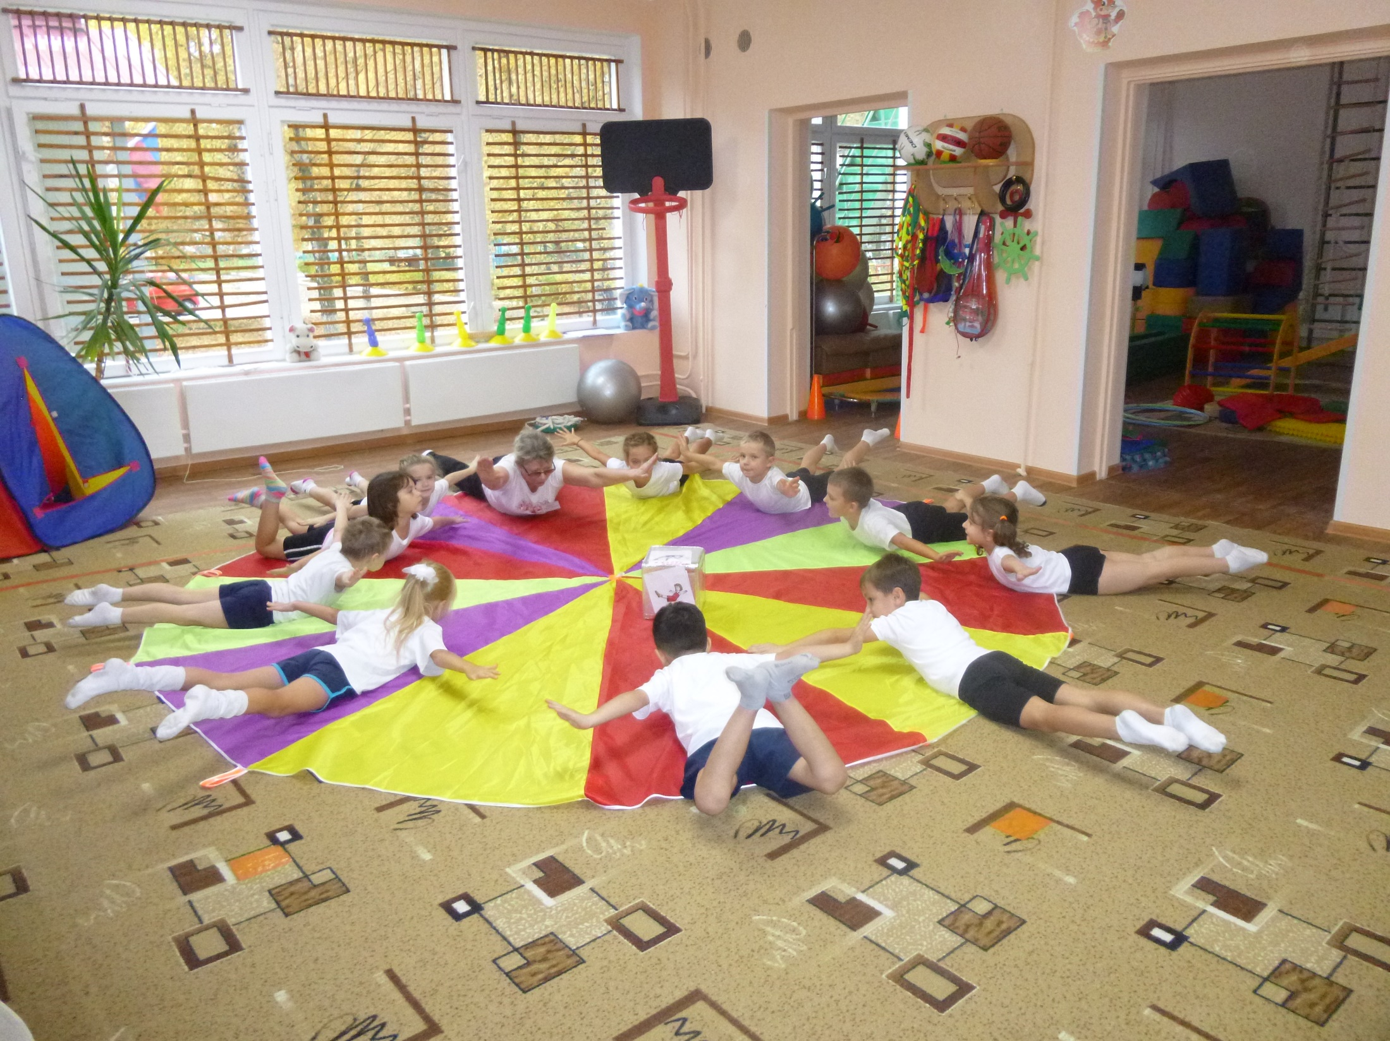
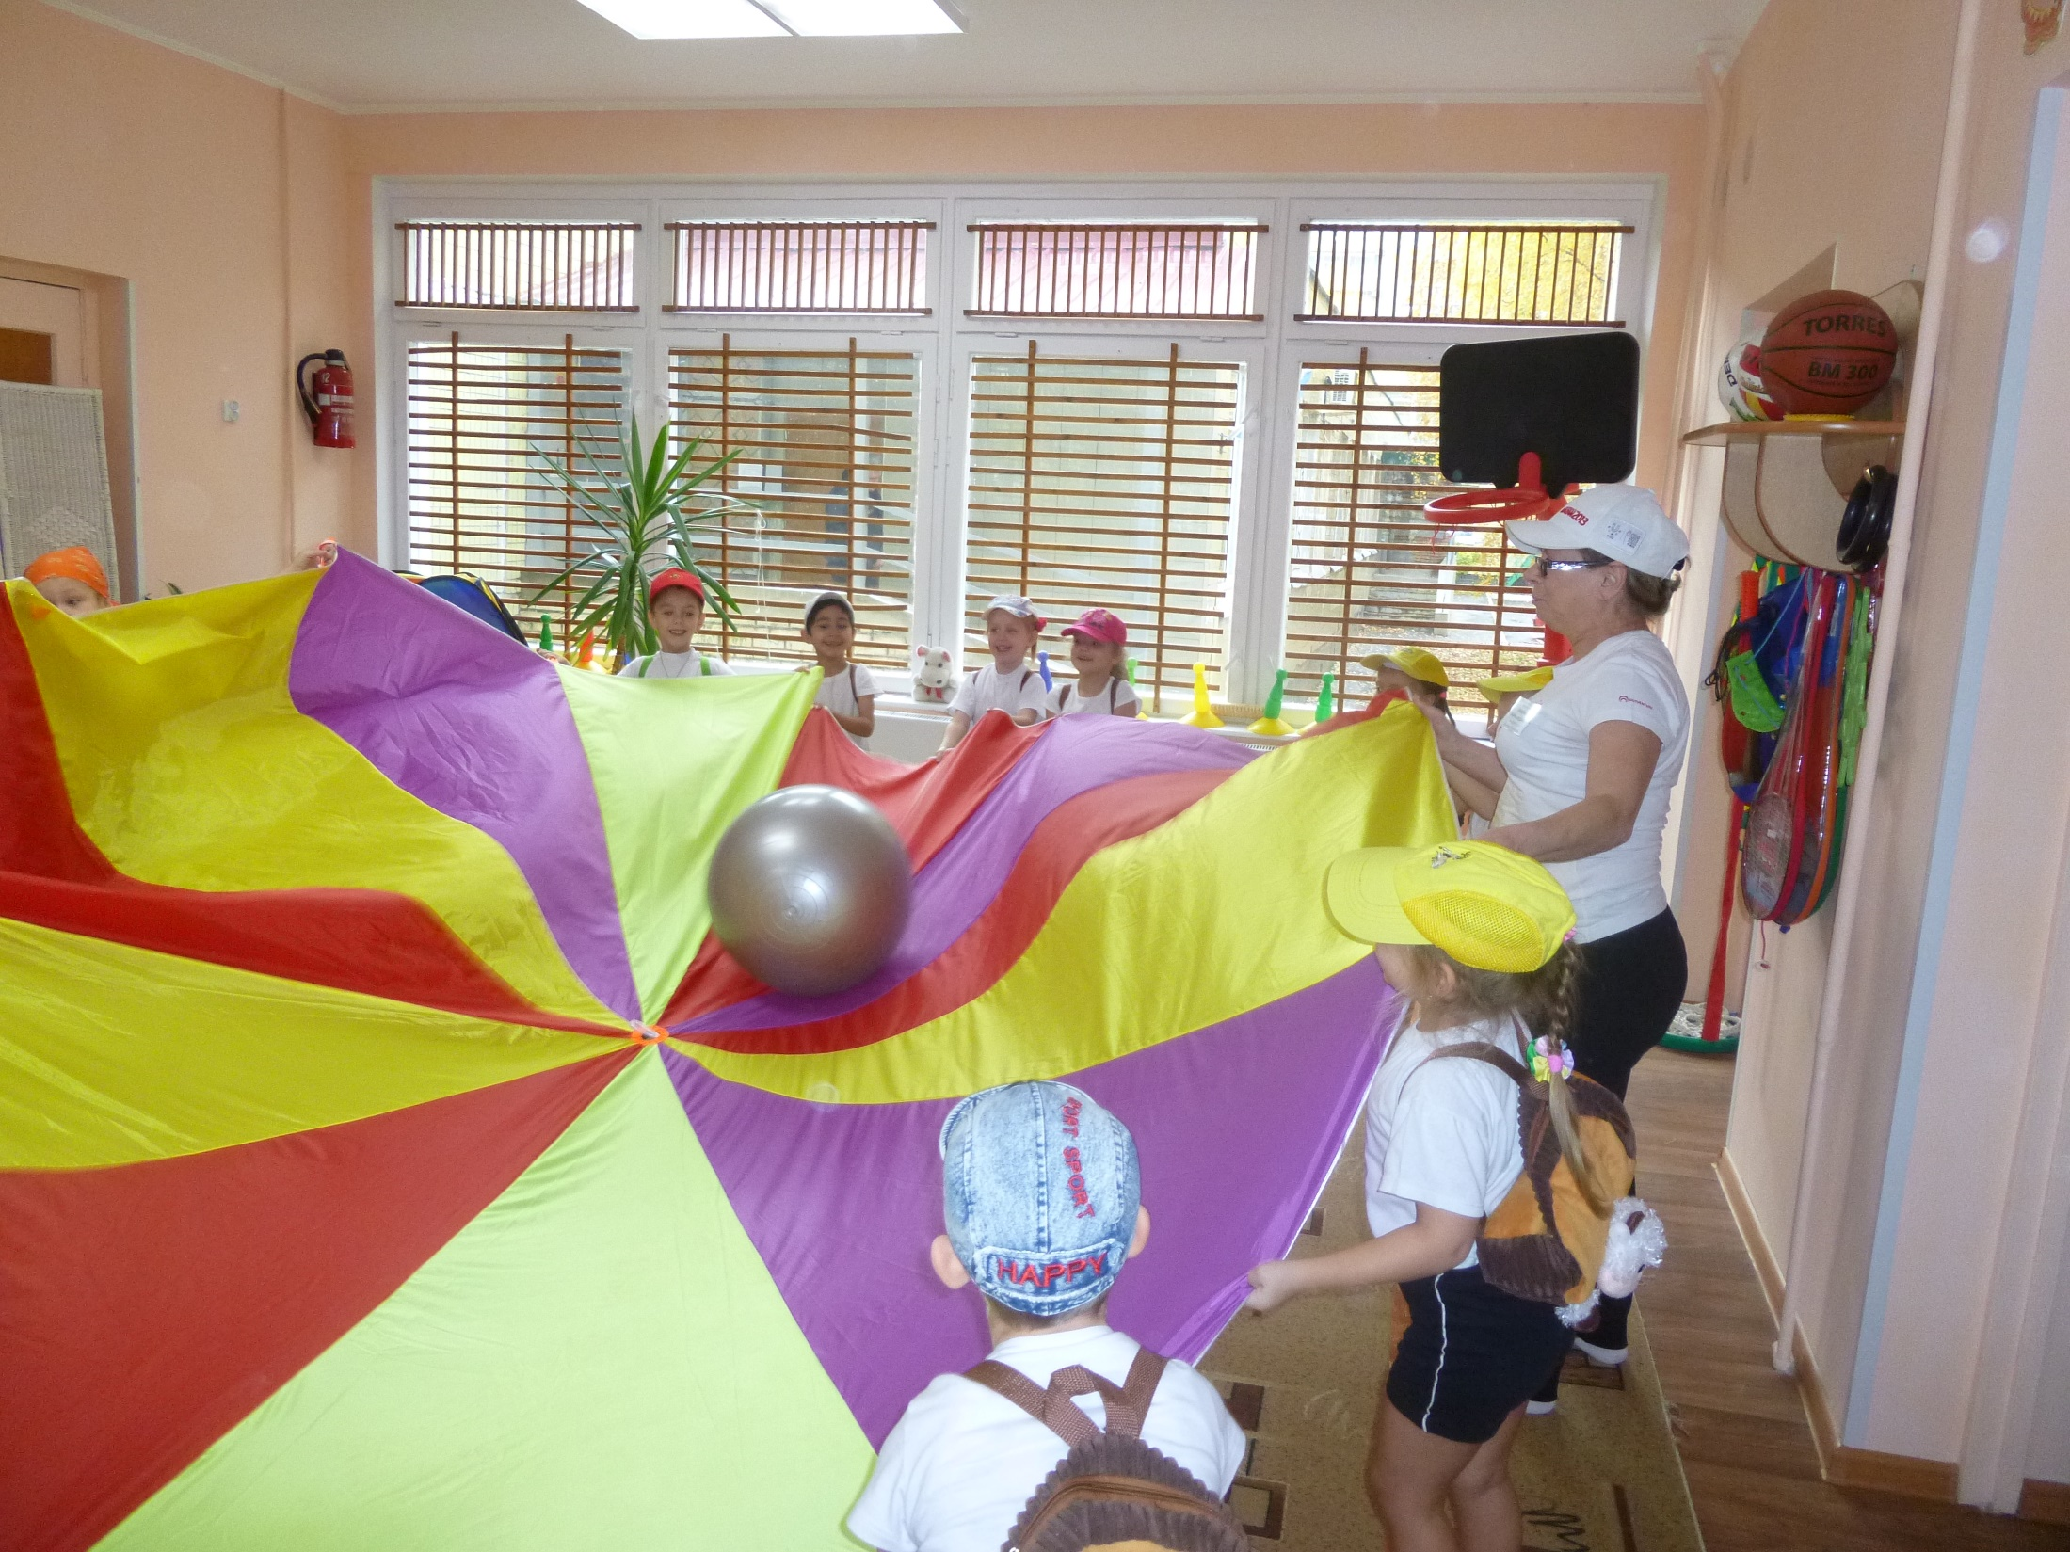
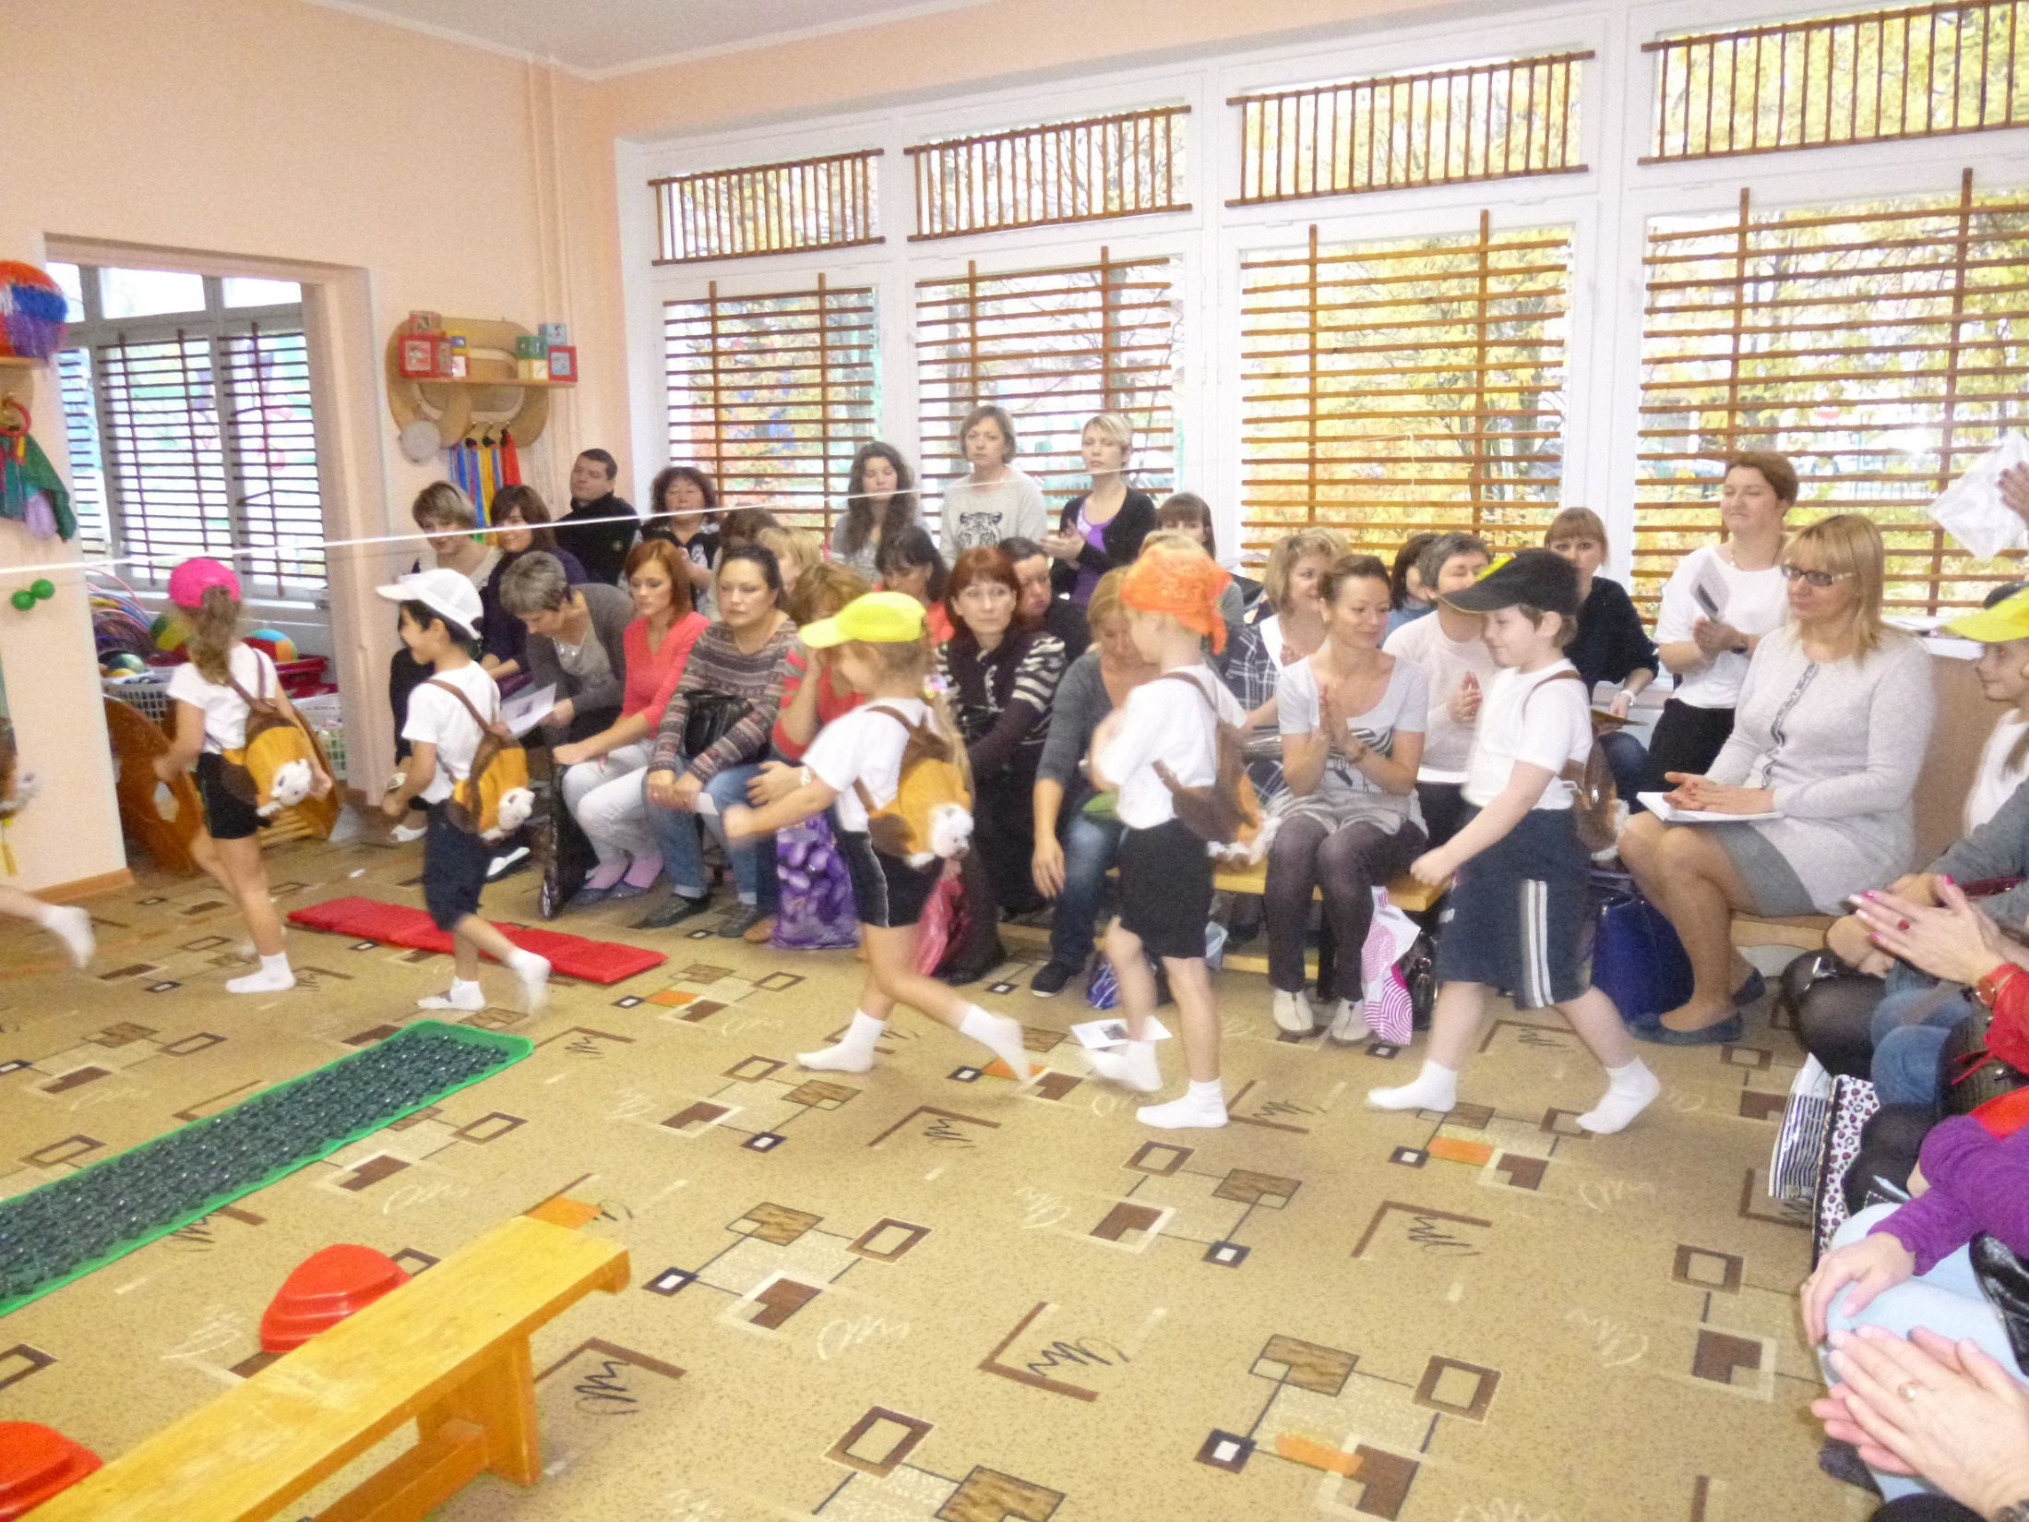
17.03.2025-23.03.2025
Спортивная карусель
Краткий комментарий

Slide 7
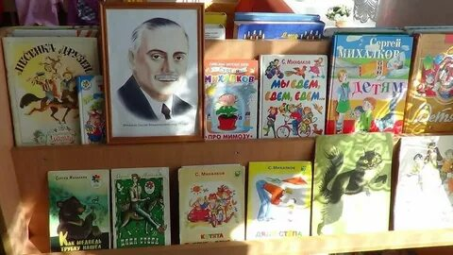
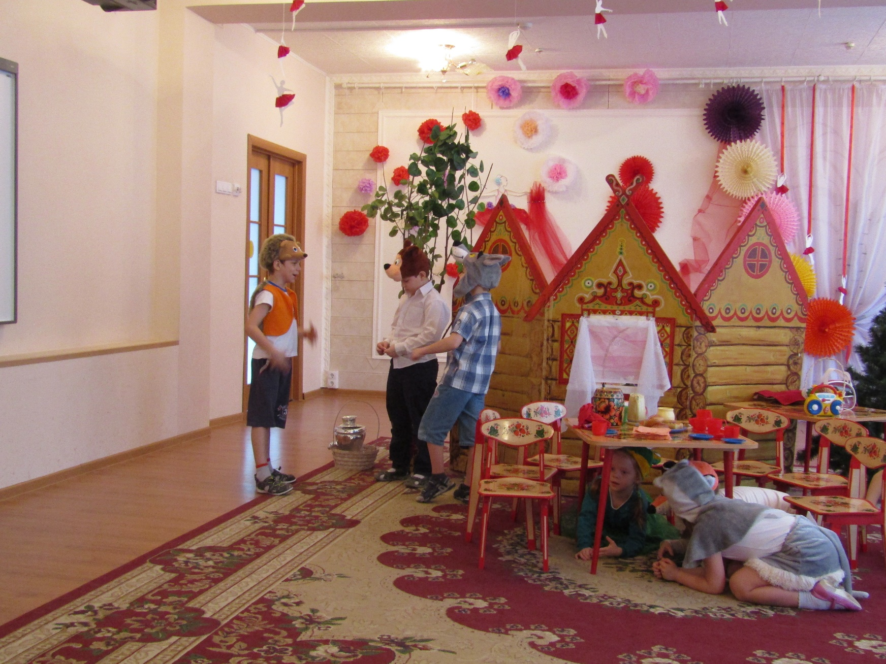
24.03.2025-30.03.2025 Театр детей
Краткий комментарий

Slide 8
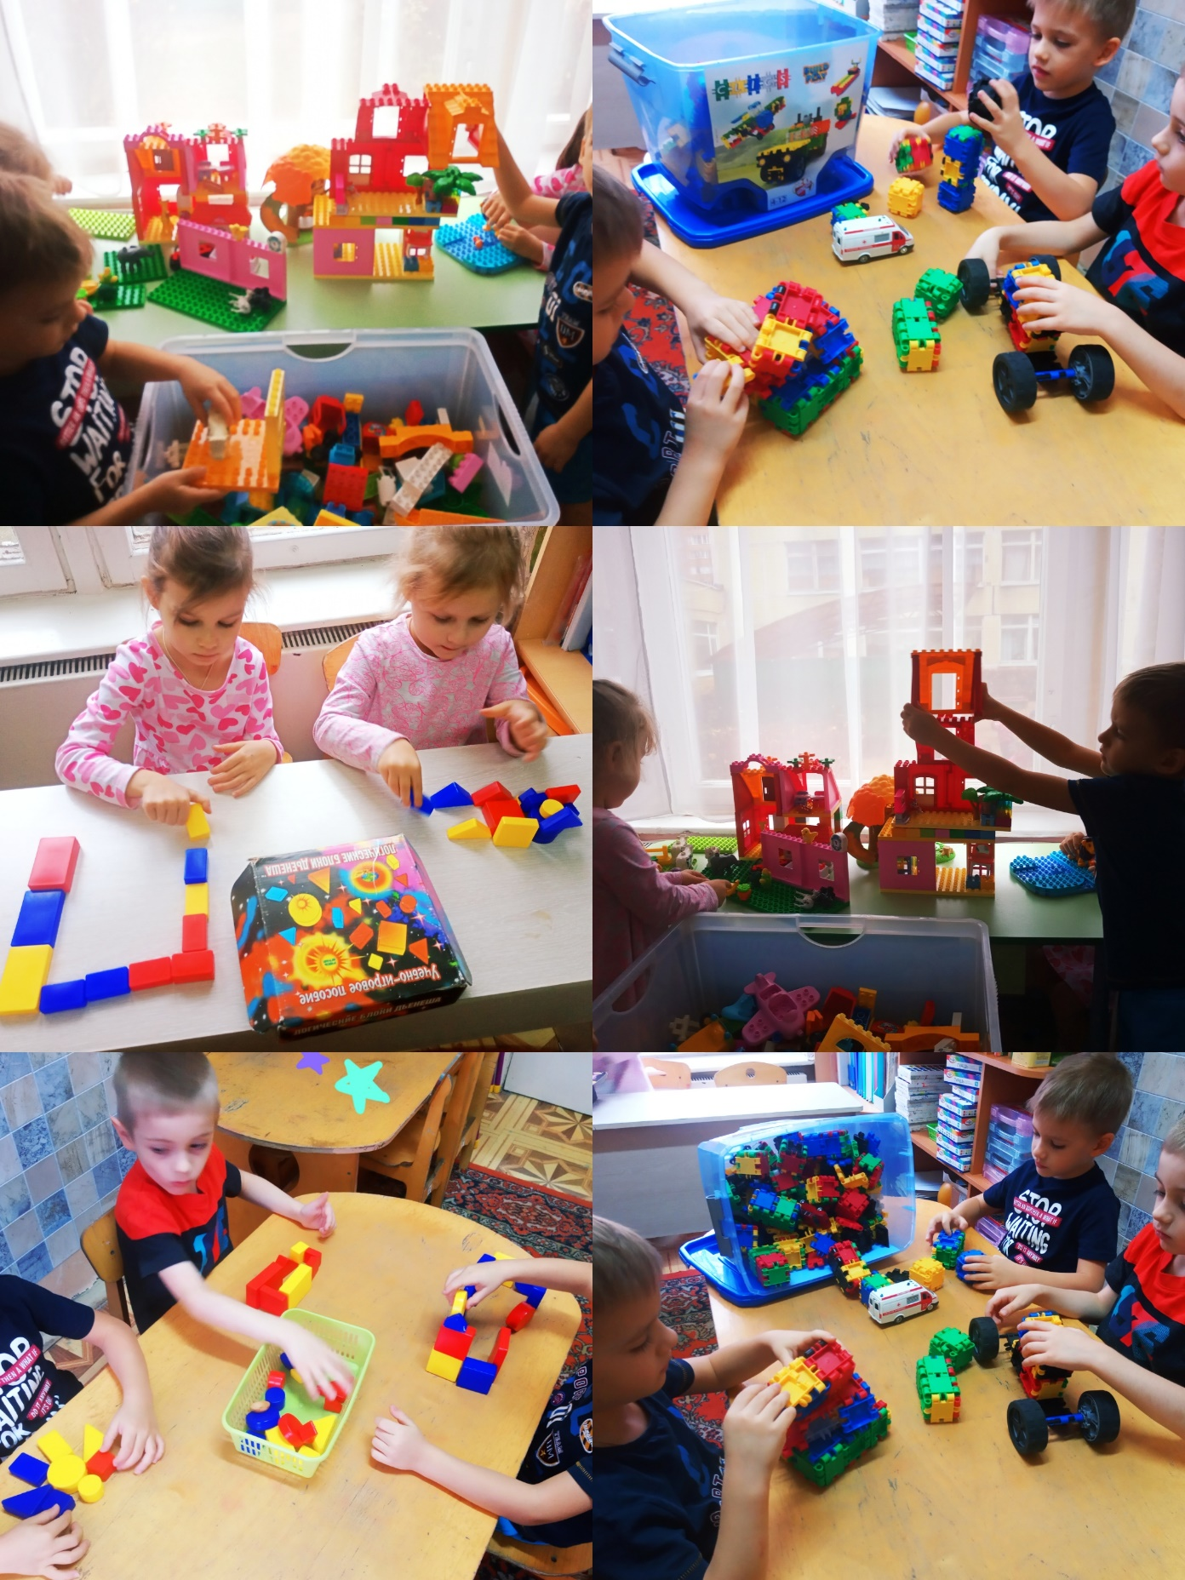
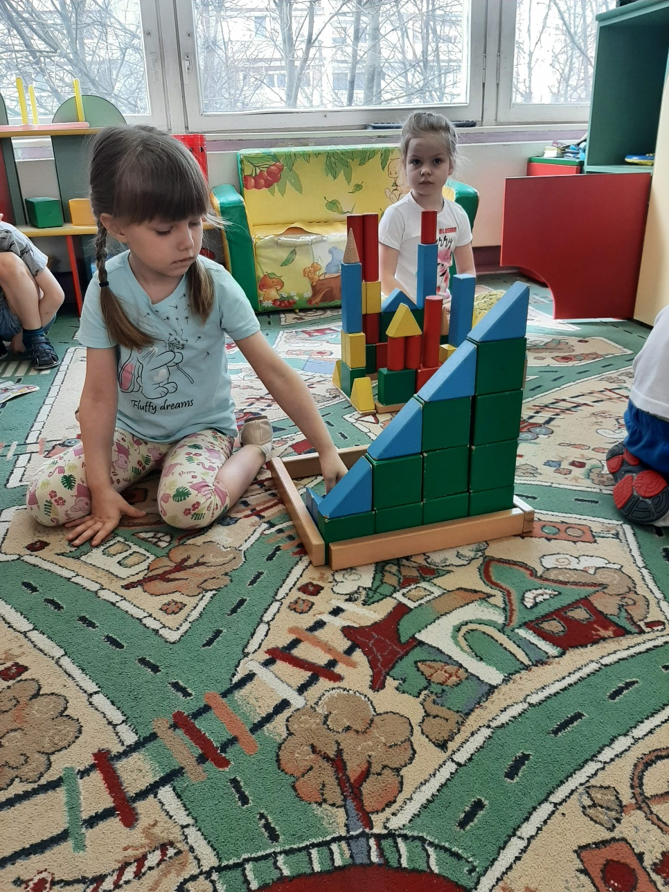
31.03.2025-06.04.2025
Увлекательная математика
Краткий комментарий

Slide 9
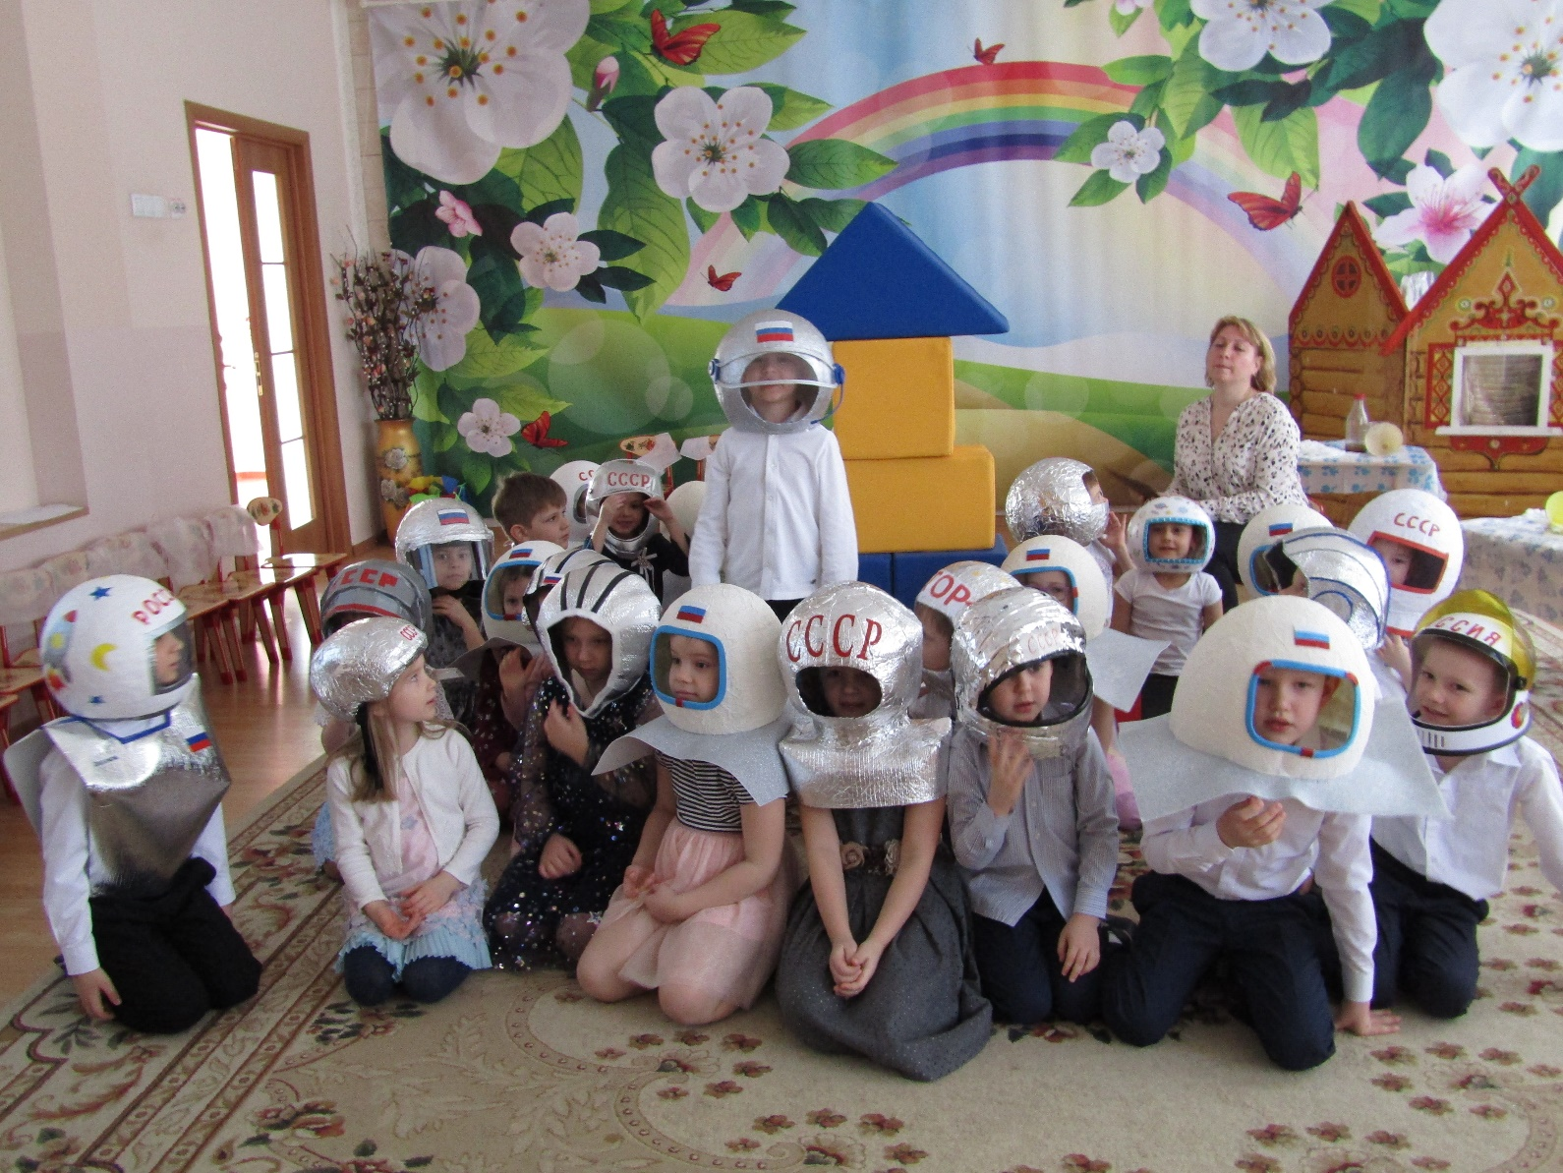
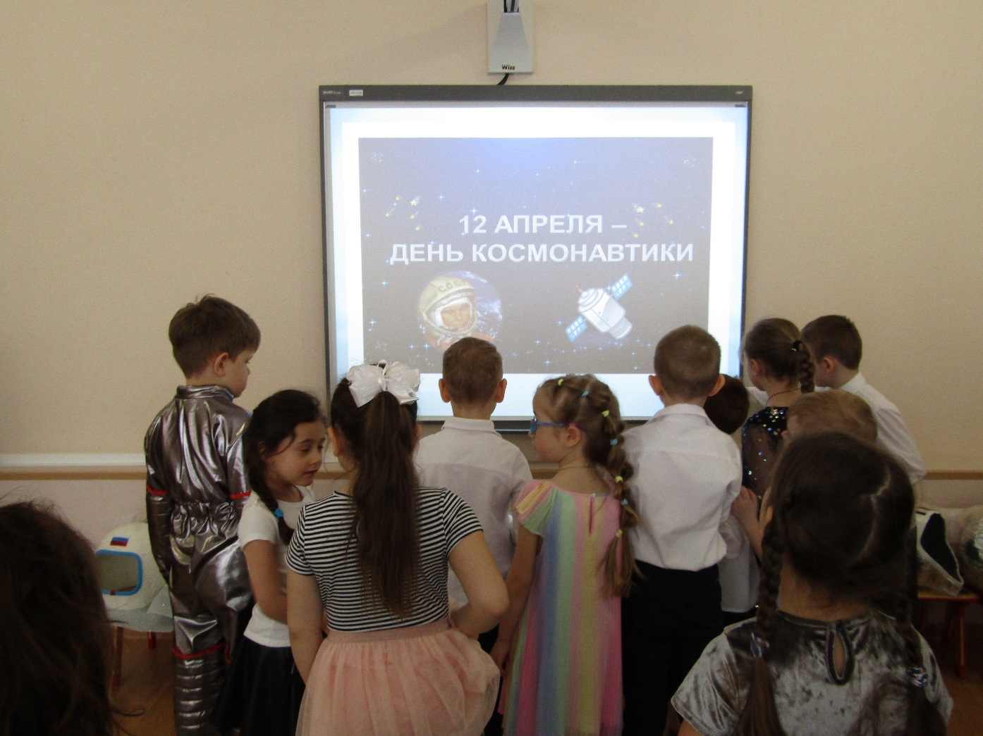
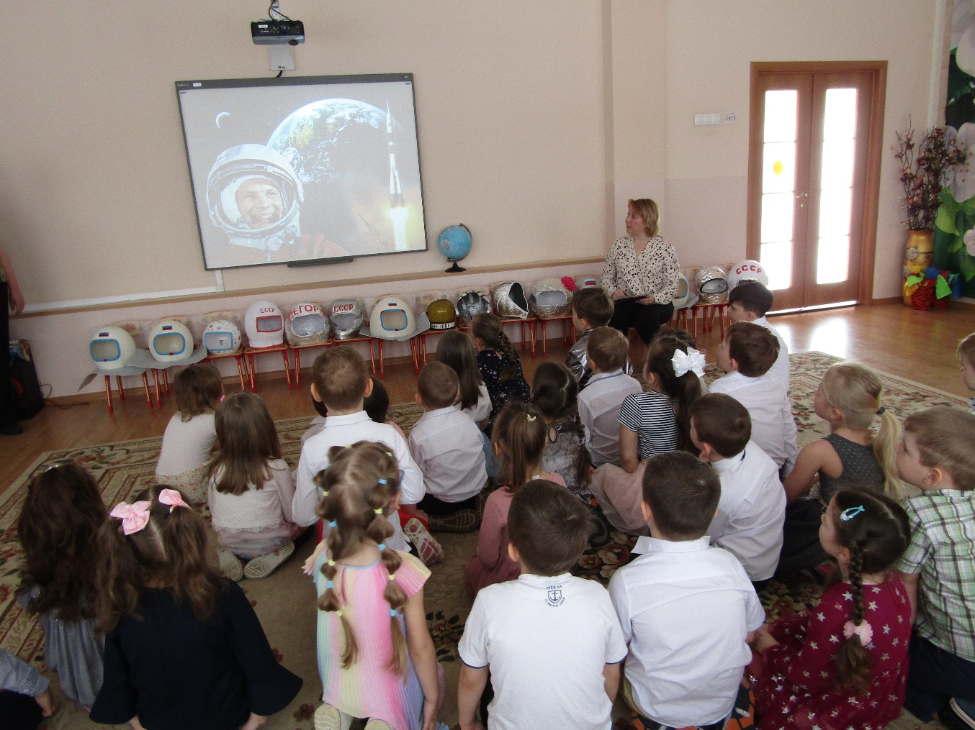
Каникулярная неделя: находки вашего ДО
(игры и творчество ко Дню Космонавтики)
07.04.2025-13.04.2025
Краткий комментарий

